Slide 1

EFB105
Cálculo Diferencial e Integral I
3º Bimestre – Aula 28
Problemas de Otimização 01
Cálculo Diferencial e Integral I © 2015-2020 – Vitor Alves e Juliana Philot.

Slide 2


O que significa otimizar?
• Ocasionar circunstâncias mais proveitosas
para determinada situação-problema;
• Retirar o que há de melhor dessa situação;
• Aprimorar, melhorar;
• Dar a algo (uma máquina, um processo,
uma empresa) um rendimento ótimo, criando-lhe
as condições mais favoráveis ou tirando (dele ou dela) o melhor partido possível.
Cálculo Diferencial e Integral I © 2015-2020 – Vitor Alves e Juliana Philot.
Notes:
no intervalo

Slide 3



Problemas de Otimização
Passos para a resolução de problemas de otimização:
1. Compreenda o problema: O que é desconhecido?
Quais são as quantidades e as condições fornecidas?
2. Faça um diagrama: Marque as
quantidades fornecidas e
desconhecidas.
Cálculo Diferencial e Integral I © 2015-2020 – Vitor Alves e Juliana Philot.
Notes:
no intervalo

Slide 4
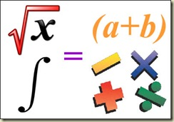
Problemas de Otimização
Passos para a resolução de problemas de otimização:
3. Introduza uma notação:
• Atribua um símbolo para a quantidade que
deve ser maximizada ou minimizada
(Q, por exemplo).
• Selecione símbolos para outras quantidades
desconhecidas e coloque esses símbolos no diagrama.
4. Expresse Q em termos dos outros símbolos de (3).
Cálculo Diferencial e Integral I © 2015-2020 – Vitor Alves e Juliana Philot.

Slide 5
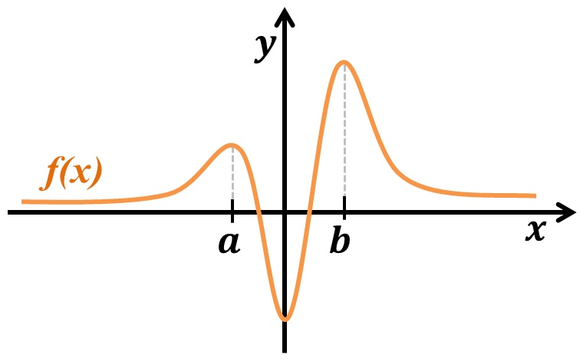
Problemas de Otimização
Passos para a resolução de problemas de otimização:
5. Se Q for expresso por mais de uma variável em (4), use as informações do problema para encontrar relações entre tais variáveis. Então, elimine todas menos uma das variáveis na expressão de Q. Escreva o domínio da função resultante.
6. Determine os valores máximo ou
mínimo absolutos da função Q.
Talvez seja necessária a aplicação do Método do Intervalo Fechado!
Otimização!
Cálculo Diferencial e Integral I © 2015-2020 – Vitor Alves e Juliana Philot.

Slide 6



Exercícios
Ex. 3, p. 299: Encontre dois números positivos cujo produto seja 100 e cuja soma seja mínima.
Extra: Encontre dois números positivos cuja
soma seja 100 e cujo produto seja máximo.
Cálculo Diferencial e Integral I © 2015-2020 – Vitor Alves e Juliana Philot.

Slide 7

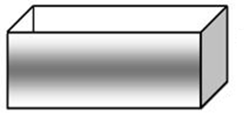



Exercícios
Extra: Um contêiner retangular para estocagem,
sem tampa, deve ter um volume de 10 m³. O comprimento
de sua base é o dobro da largura. O material para a base
custa $15/m². O material para os lados custa $ 16/m².
Encontre o custo para o mais barato dos contêineres.
Para minimizar o custo, é preciso determinar a quantidade de material (área) necessária para a construção do contêiner!
$$h$$
Diagrama
$$x$$
$$2x$$
Cálculo Diferencial e Integral I © 2015-2020 – Vitor Alves e Juliana Philot.

Slide 8
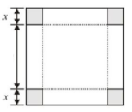
Exercícios
Ex. 12, p. 300: Uma caixa sem tampa deve ser
construída a partir de um pedaço quadrado de
papelão, com 3 m de largura, cortando fora um
quadrado de cada um dos quatro cantos e dobrando
para cima os lados. Encontre o maior volume que essa caixa
poderá ter.
Diagrama
Cálculo Diferencial e Integral I © 2015-2020 – Vitor Alves e Juliana Philot.

Slide 9
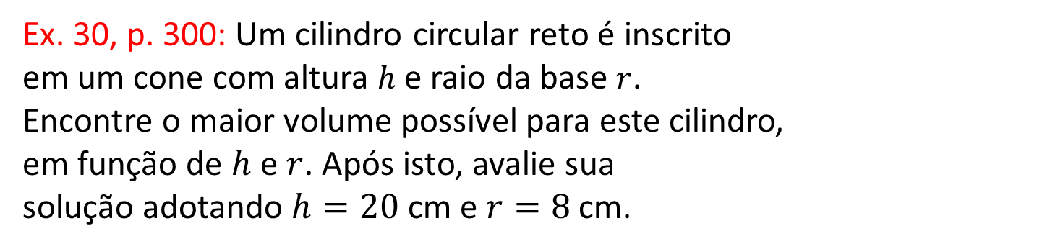
Exercícios
Ex. 14, p. 300: Uma caixa com uma base
quadrada e sem tampa tem volume de
32000 cm³. Encontre as dimensões da caixa que minimizam a quantidade de material utilizado.
Ex. 30, p. 300: Um cilindro circular reto é inscrito
em um cone com altura $h$ e raio da base $r$.
Encontre o maior volume possível para este cilindro,
em função de $h$ e $r$. Após isto, avalie sua
solução adotando $h=20$ cm e $r=8$ cm.
Cálculo Diferencial e Integral I © 2015-2020 – Vitor Alves e Juliana Philot.
Cálculo Diferencial e Integral I © 2015-2020 – Vitor Alves e Juliana Philot.

Slide 10
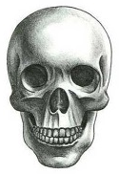
Exercícios
Extra: Um empreendedor deseja abrir uma lanchonete em
seu bairro. Durante as pesquisas de mercado, ele estimou
que, para uma lanchonete com capacidade de acomodação
de 20 a 80 pessoas, o rendimento semanal seria de
$70/assento. Contudo, caso a capacidade de atendimento fosse colocada acima de 80 assentos, o rendimento semanal (por assento) seria reduzido em $0,50 a cada assento excedente. Neste cenário, qual deverá ser a capacidade de assentos para que se obtenha o máximo rendimento semanal?
Problema difícil!
Cálculo Diferencial e Integral I © 2015-2020 – Vitor Alves e Juliana Philot.
Cálculo Diferencial e Integral I © 2015-2020 – Vitor Alves e Juliana Philot.

Slide 11
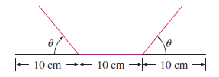
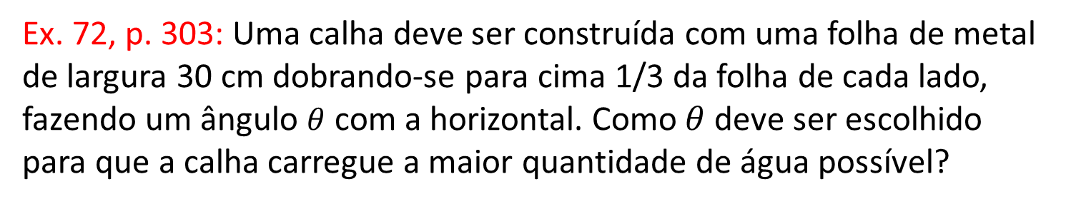
Exercícios
Ex. 72, p. 303: Uma calha deve ser construída com uma folha de metal de largura 30 cm dobrando-se para cima 1/3 da folha de cada lado, fazendo um ângulo $θ$ com a horizontal. Como $θ$deve ser escolhido para que a calha carregue a maior quantidade de água possível?
Cálculo Diferencial e Integral I © 2015-2020 – Vitor Alves e Juliana Philot.

Slide 12
Exercícios
Extra: Dois pontos A e B estão diametralmente opostos nas
margens de um lago artificial de formato circular com 1 km
de diâmetro. Um homem deseja ir do ponto A ao ponto B.
Ele pode remar à razão de 2 km/h e caminhar à razão de
4 km/h. Determine a menor duração possível desse translado.
Problema difícil!
Cálculo Diferencial e Integral I © 2015-2020 – Vitor Alves e Juliana Philot.
Cálculo Diferencial e Integral I © 2015-2020 – Vitor Alves e Juliana Philot.

Slide 13
EFB105
Cálculo Diferencial e Integral I
3º Bimestre – Aula 28
Problemas de Otimização 01
Cálculo Diferencial e Integral I © 2015-2020 – Vitor Alves e Juliana Philot.

